Slide 1


Tác giả
HUỲNH LONG NGUYỆN
* Báo cáo viên của Nhà Xuất bản Giáo dục Việt Nam môn Âm nhạc, bộ sách KNTT với cuộc sống.
* Tác giả sách điện tử Kế hoạch bài dạy Âm nhạc 1, bộ sách KNTT với cuộc sống.
* Cộng tác viên nhóm tác giả bộ sách Âm nhạc KNTT với cuộc sống.
THẦY CÔ VUI LÒNG KHÔNG CHIA SẺ TÀI LIỆU CỦA CHƯƠNG TRÌNH NHÉ Ạ!
XIN CHÂN THÀNH CẢM ƠN THẦY CÔ!

Slide 2

TIẾT 3
ĐỊA CHỈ KÊNH HỌC LIỆU ÂM NHẠC KẾT NỐI:
https://www.youtube.com/channel/UCO2d8nr48-iTs8byOJTX9PQ

Slide 3



ÂM NHẠC
KHỞI ĐỘNG

Slide 4




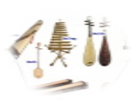
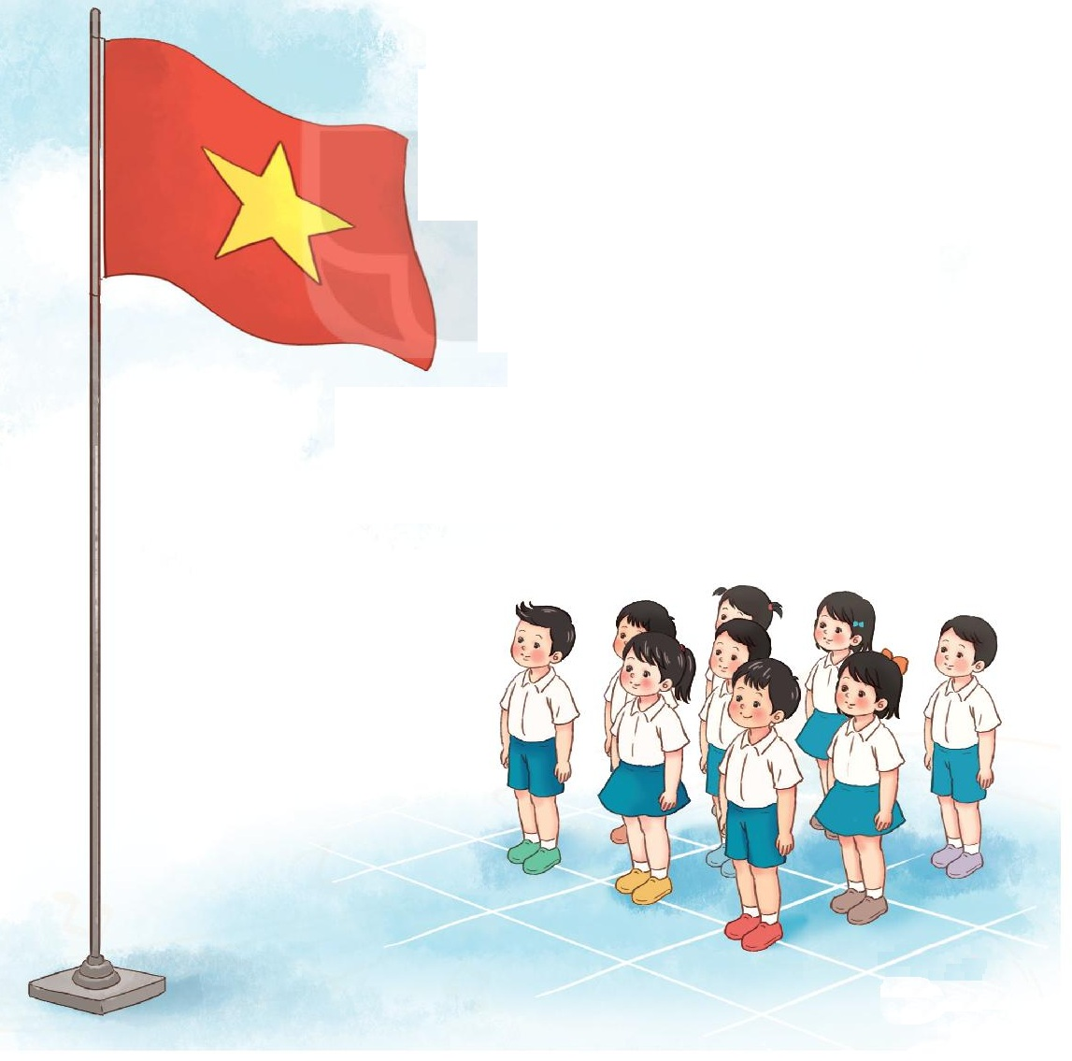




Bài hát được hát trong giờ chào cờ mỗi sáng thứ 2?

Slide 5

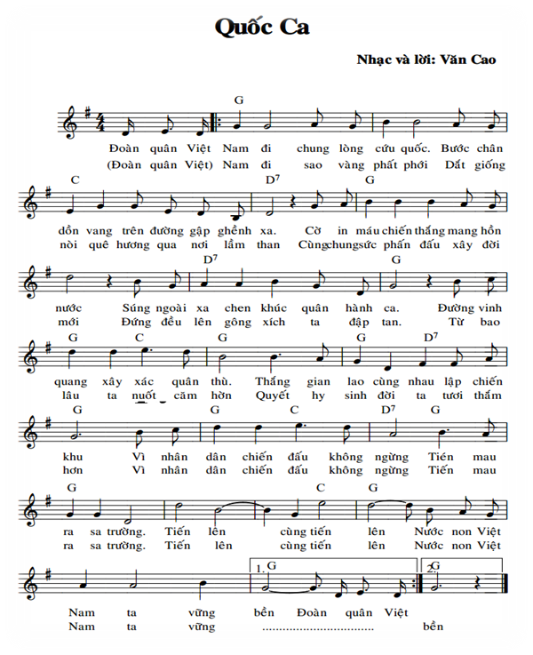
Nghe nhạc:
QUỐC CA

Slide 6
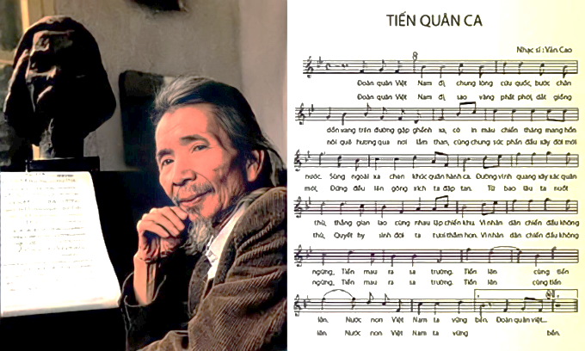

Slide 7

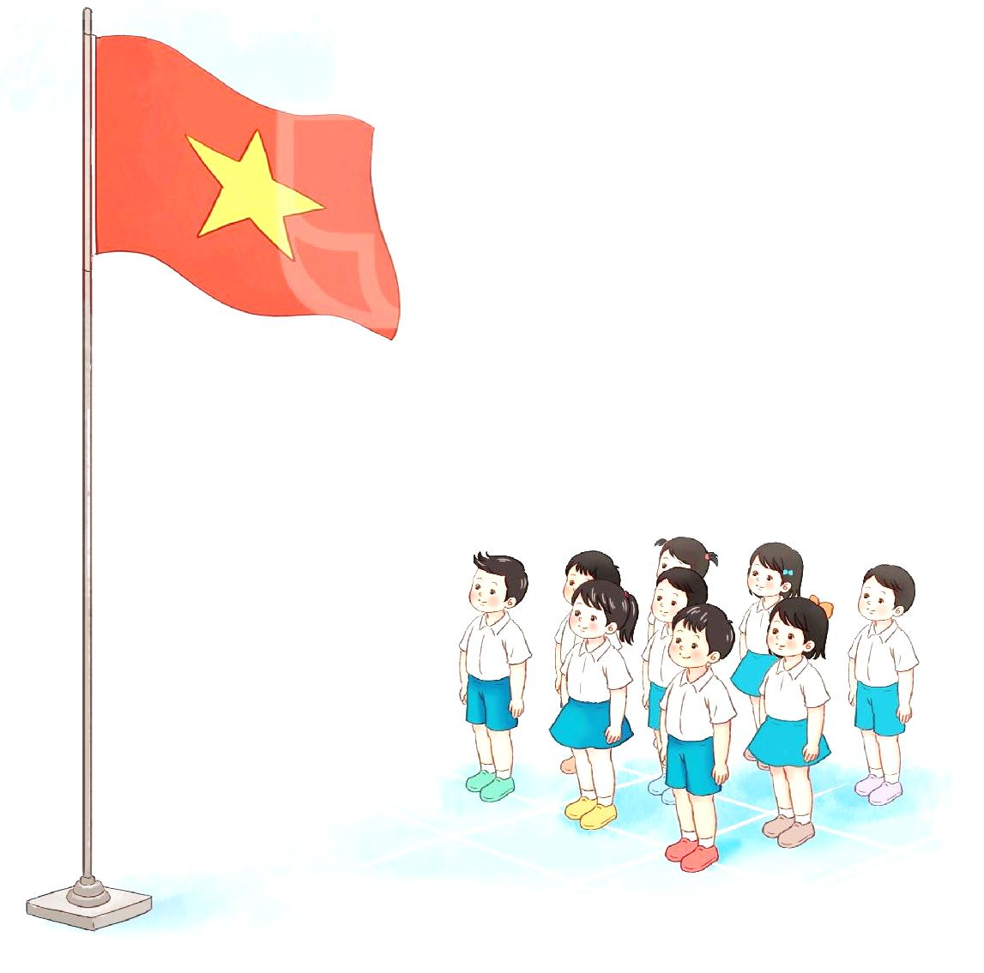
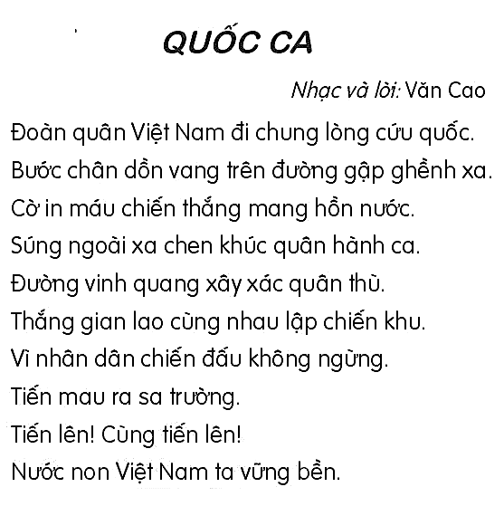
NHẠC NGHE

Slide 8
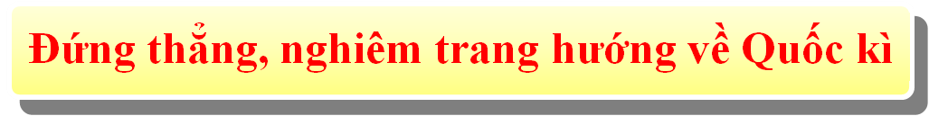
Tư thế đứng trong lễ chào cờ có hát Quốc ca

Slide 9
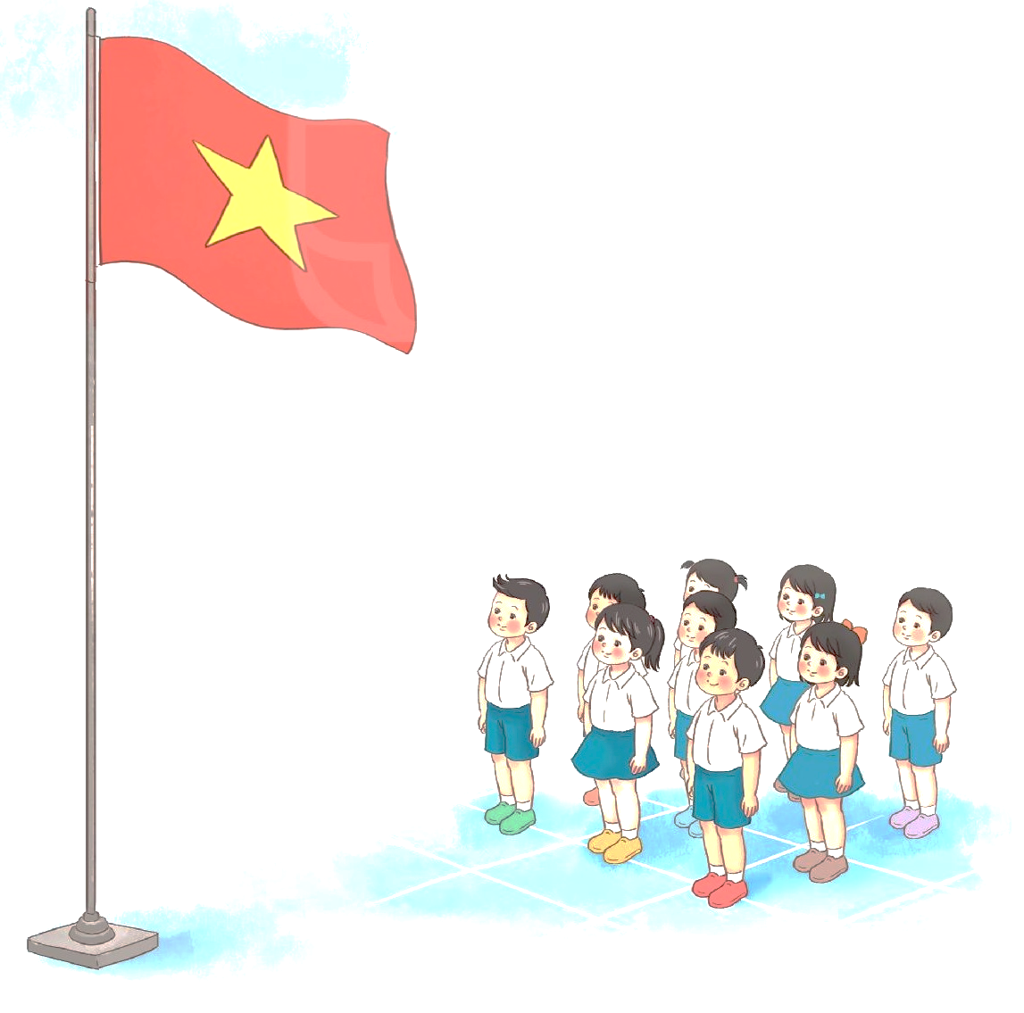
NHẠC NGHE

Slide 10



QUỐC CA
Văn Cao
NGHE NHẠC
KẾT HỢP GÕ ĐỆM

Slide 11
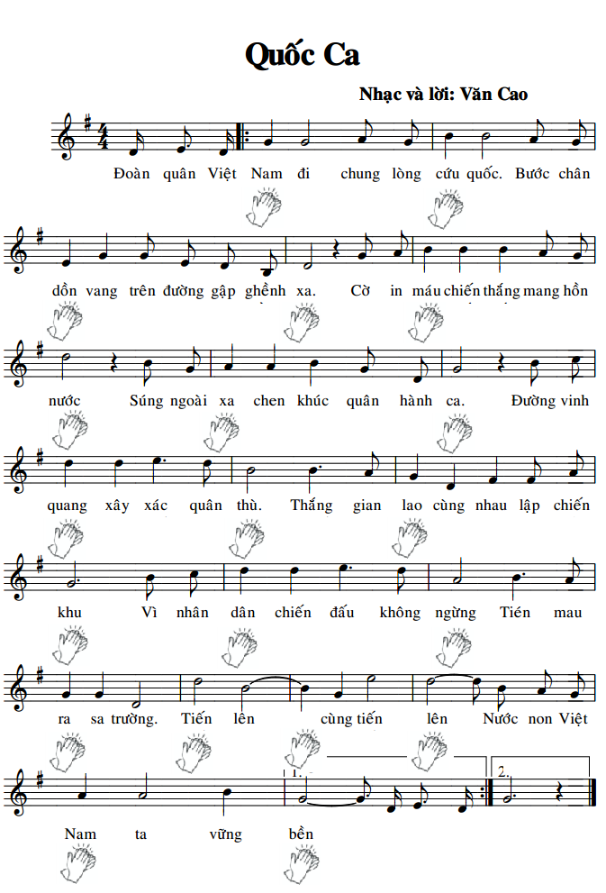
NHẠC NGHE
Notes:
11

Slide 12
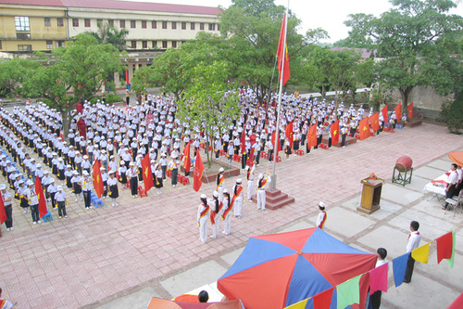

Cảm nhận về giai điệu và nội dung bài hát?

Slide 13
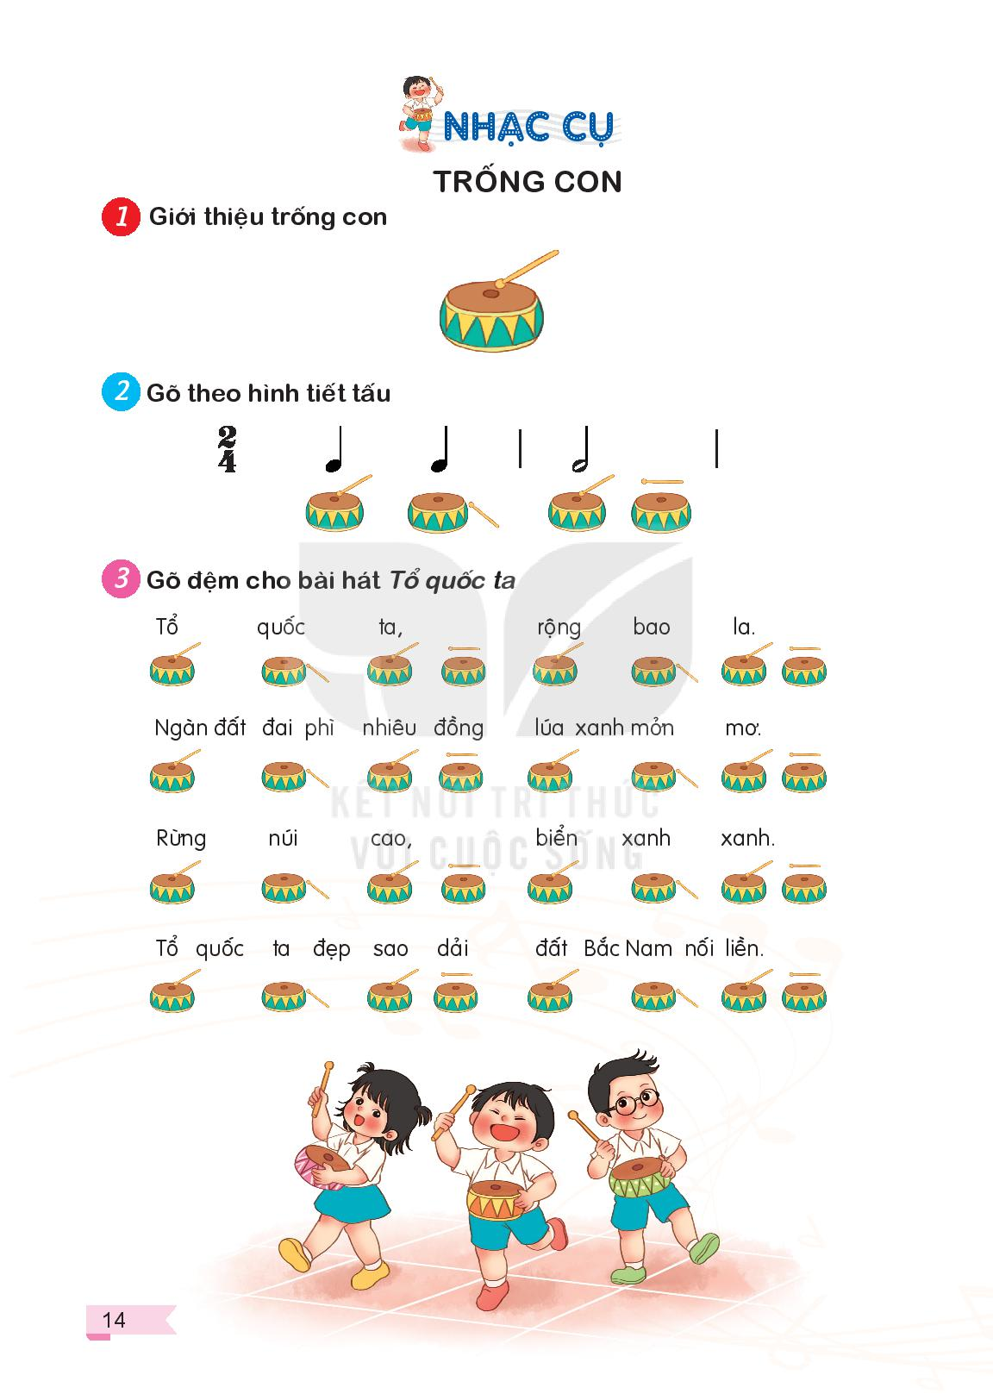

Nghe âm thanh đoán tên nhạc cụ
ÂM THANH

Slide 14
Ôn tập nhạc cụ:
TRỐNG CON

Slide 15
Cách gõ trống con:

Slide 16
TRỐNG CON
HÁT VÀ GÕ ĐỆM
BÀI HÁT TỔ QUỐC TA

Slide 17
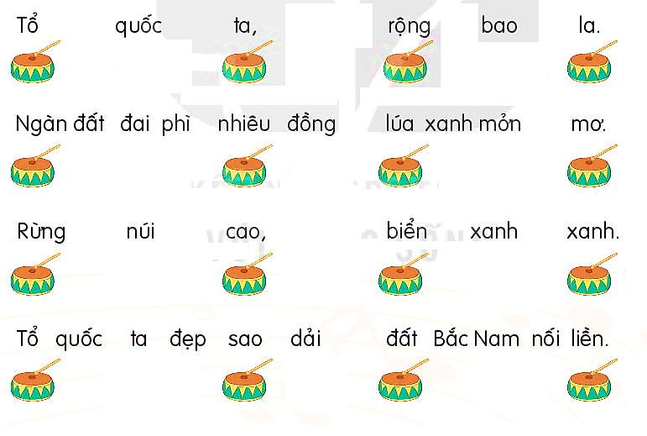
TỔ QUỐC TA
Mộng Lân
NHẠC ĐỆM

Slide 18
TRỐNG CON
HÁT VÀ GÕ ĐỆM THEO
SẮC THÁI TO – NHỎ

Slide 19

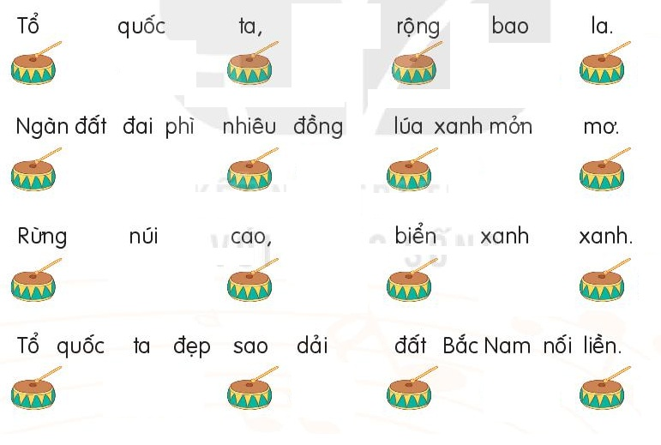
TỔ QUỐC TA
Mộng Lân
NHẠC ĐỆM

Slide 20
Tiết 3
Nghe nhạc:
QUỐC CA
Ôn tập nhạc cụ:
TRỐNG CON

Slide 21
TIẾT 3
Huỳnh Long Nguyện

